Slide 1

LAUREA TRIENNALE IN INFORMATICA
CORSO II SEMESTRE
2025 - 2026
LEZIONE. 11 - RICLASSIFICARE IL BILANCIO
Corso EOA
Prof. Giuseppe Piccirillo

Slide 2
Riclassificare significa disporre i dati di partenza contenuti nello stato patrimoniale e nel conto economico in un’altra maniera, disaggregandoli, riaggregandoli e infine riordinandoli diversamente, così da evidenziare alcune voci e favorire il confronto o l’analisi.

Slide 3
La riclassificazione del conto economico consente di evidenziare sia quantitativamente sia qualitativamente in che modo l’azienda sia giunta alla realizzazione del risultato d’esercizio, cioè di esaminare l’equilibrio reddituale dell’impresa.
I due schemi di riclassificazione del conto economico più diffusi sono:
la riclassificazione «a fatturato e costo del venduto»;
la riclassificazione «a valore della produzione e valore aggiunto».

Slide 4
Entrambi gli schemi si concentrano sulla separazione delle voci che riguardano le diverse aree di gestione dell’azienda, visualizzandone il contributo e l’apporto al risultato economico complessivo. In particolare, l’attenzione è posta sulla divisione tra le voci riconducibili all’attività principale dell’azienda, cioè la cosiddetta «gestione caratteristica», e tutte le altre presentate nelle loro componenti positive e negative di reddito.
Nello specifico, partendo dal fatturato (i ricavi delle vendite), il risultato complessivo dell’azienda viene suddiviso ed evidenziato per le seguenti quattro aree di operatività:
1. la gestione caratteristica;
2. la gestione accessoria;
3. la gestione finanziaria;
4. la gestione straordinaria.

Slide 5
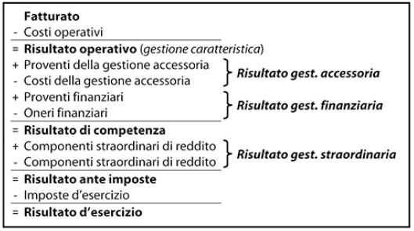

Slide 6
La gestione caratteristica
La gestione caratteristica è così importante perché comprende tutte le attività che riguardano strettamente il core business dell’impresa, senza tenere conto di fattori finanziari o straordinari. In altre parole, riguarda tutte le attività che hanno contribuito direttamente al processo produttivo, che nelle aziende industriali può essere rappresentato dal classico ciclo di acquisto, trasformazione e vendita.
Nella gestione caratteristica vengono quindi incluse tutte le voci del conto economico che riguardano la vendita dei beni e dei servizi prodotti e tutti i costi riferibili all’utilizzo dei fattori produttivi, dall’acquisto delle materie prime ai macchinari e al personale impiegato.

Slide 7
La gestione accessoria
La gestione accessoria riguarda invece tutte le operazioni svolte con una certa continuità, che però non fanno parte del core business aziendale e quindi non sono direttamente collegabili all’attività operativa caratteristica, ma sono a essa complementari.

Slide 8
Le altre gestioni
La gestione finanziaria riguarda tutte le operazioni derivanti dalla raccolta e dall’investimento del fattore produttivo capitale, e comprende quindi tutti gli oneri derivanti dall’indebitamento, come gli interessi passivi e i proventi che giungono dall’acquisto di titoli, dal possesso di partecipazioni societarie o dai depositi bancari;
La gestione straordinaria riassume tutte le operazioni che determinano proventi o costi che non sono riferibili né alla gestione caratteristica né a quella finanziaria, come per esempio plusvalenze e minusvalenze di natura eccezionale oppure costi derivanti da eventi particolari, come le calamità naturali (sopravvenienze passive)..

Slide 9
Il risultato di competenza
Il risultato di competenza è rilevante quando si intende valutare l’andamento della redditività dell’intera gestione aziendale in un determinato esercizio al netto dell’attività e delle operazioni che assumono carattere di eccezionalità.
Questa informazione è importante perché un’azienda non può sperare di rimanere a lungo sul mercato quando l’attività straordinaria assume livelli molto elevati rispetto all’attività caratteristica con troppa continuità, in quanto ciò significherebbe che non è in grado di mantenersi attraverso la normale operatività.

Slide 10
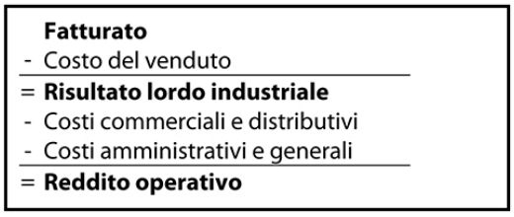
La differenza principale tra lo schema di riclassificazione a fatturato e costo del venduto e quello della riclassificazione a valore della produzione e valore aggiunto risiede nel modo in cui viene rappresentato il percorso di formazione del risultato operativo.
Quest’ultimo, chiamato spesso anche reddito operativo, esprime la misura della redditività della sola gestione caratteristica e in sostanza quantifica, prescindendo dalla struttura finanziaria, quanto reddito rimane dopo avere sostenuto i costi operativi; oppure, come si dice in gergo, dopo avere remunerato i fattori produttivi impiegati.

Slide 11
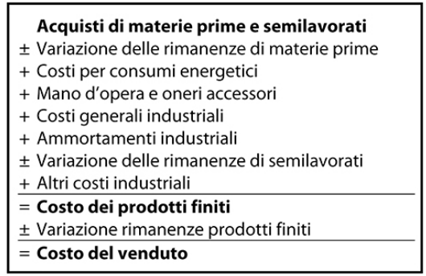
La determinazione del valore del costo del venduto è cruciale e si ottiene sommando diverse voci, tutte riguardanti il processo di produzione in senso stretto.
Tra queste, ci sono:
la variazione delle scorte presenti in magazzino, suddivise tra materie prime, prodotti semilavorati e prodotti finiti;
il costo della manodopera;
il costo dei consumi energetici direttamente riconducibili alla produzione;
gli ammortamenti industriali, cioè le quote di costo relative a beni utilizzati in più esercizi, come per esempio gli impianti di produzione e i macchinari;
tutti gli altri eventuali costi riferibili direttamente al processo produttivo tra cui per esempio i canoni di affitto o di leasing pagati per gli impianti o i macchinari, oppure il costo dei lavori effettuati da terzi e direttamente riferibili alla produzione.

Slide 12
Il risultato lordo industriale è quindi un indicatore che risulta particolarmente utile quando si vuole valutare la capacità di generare reddito proveniente dalla sola attività industriale di un’azienda, senza tenere conto di altri fattori a carattere finanziario, accessorio o straordinario.

Slide 13
L’attività industriale in senso stretto, infatti, non può mai esistere senza una struttura amministrativa, distributiva e commerciale che la supporti. Si tratta di attività caratteristiche a tutti gli effetti in quanto, pur non essendo direttamente riferibili al processo di produzione, completano e supportano l’attività industriale in maniera continuativa e complementare.
Tra questi costi rientrano quelli di trasporto, pubblicità e promozione, quello del personale addetto all’amministrazione, alla distribuzione e alla commercializzazione dei prodotti industriali, oltre alle spese per i beni necessari allo svolgimento di queste funzioni.

Slide 14
Dopo aver sottratto al risultato lordo industriale i costi amministrativi, distributivi e commerciali, si arriva dunque al reddito operativo.
Questa grandezza rappresenta uno degli indicatori chiave della redditività aziendale. Non ci sono misteri riguardo alla sua importanza: se il reddito operativo esprime il risultato dell’attività d’impresa direttamente legata al core business, è evidente che deve essere tenuto sotto controllo e mantenuto positivo il più a lungo possibile.

Slide 15
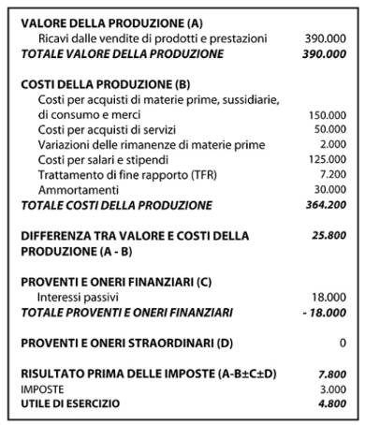
Costo del Venduto
Vediamo ora un esempio pratico di riclassificazione del conto economico.
Si ha il conto economico semplificato della Macchinari Industriali Spa, una società che produce e commercializza macchinari per il settore manifatturiero.

Slide 16
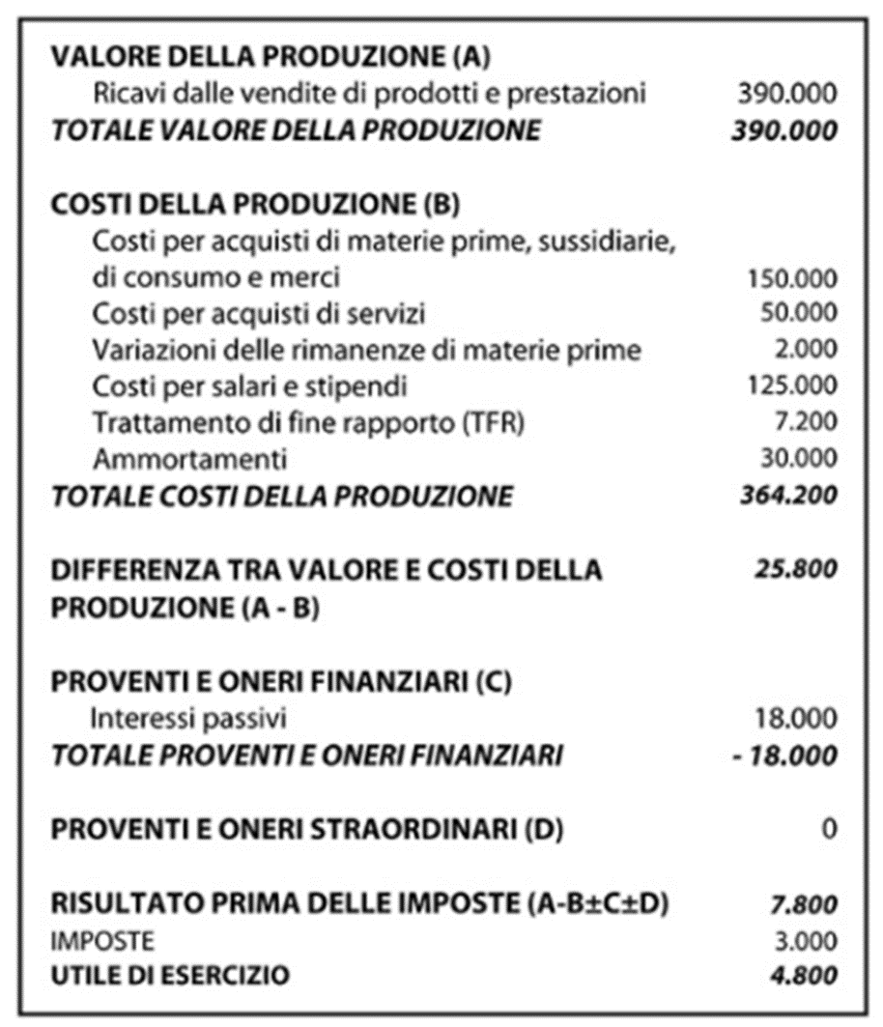
L’obiettivo della nostra analisi consiste nel comprendere meglio quali dinamiche hanno portato alla formazione del reddito d’esercizio. Dando un primo sguardo ai valori presenti nel conto economico possiamo subito notare che:
la Macchinari Industriali presenta una differenza positiva tra valore e costi della produzione pari a 25,8 milioni di euro;
nell’esercizio esaminato non sono state effettuate operazioni straordinarie;
è presente un utile di esercizio di 4,8 milioni di euro.

Slide 17
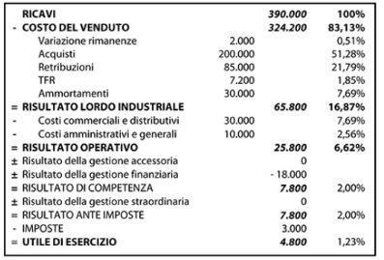
Mettiamo in percentuale i valori

Slide 18
Il risultato lordo industriale e il risultato operativo hanno un peso rispettivamente del 16,87% e del 6,62% sul fatturato: questi valori rappresentano dei veri e propri margini di redditività, cioè la percentuale di guadagno (lordo) generato dall’attività industriale nel primo caso e da quella caratteristica nel suo complesso nel secondo caso.
Certo, il risultato lordo industriale pare un po’ basso (solo 65 milioni su 390 di ricavi totali) e, analizzando più in dettaglio le voci del costo del venduto, possiamo vedere che il problema è alla voce Acquisti, che dimezzano gli incassi.
Probabilmente non guasterebbe una politica di approvvigionamento più aggressiva che permettesse di spendere un po’ meno, in quanto è evidente che a parità di ricavi, meno si spende e maggiore è il fatturato.
Per il resto, vale la pena di sottolineare che il risultato della gestione finanziaria è dovuto al pagamento di interessi passivi, che significa che la Macchinari Industriali sta finanziando la propria attività industriale attraverso l’indebitamento.
Mettiamo in percentuale i valori

Slide 19
Valore della produzione e valore aggiunto
Anche in questo caso nella prima parte della riclassificazione vengono considerate tutte le voci che si riferiscono a entrate e uscite di natura strettamente caratteristica, fino a ricavare il reddito operativo.
Questa è l’essenza del processo di riclassificazione: se le voci sono state aggregate correttamente e se i calcoli non contengono errori, il reddito operativo ottenuto da questo schema di riclassificazione del conto economico deve coincidere con quello risultante dalla riclassificazione a fatturato e costo del venduto.

Slide 20
Valore della produzione e valore aggiunto
L’utilità del conto economico riclassificato a valore della produzione e valore aggiunto risiede nella sua capacità di mettere in evidenza e di quantificare il maggior valore apportato dall’azienda alle materie prime acquistate e a tutti gli altri fattori di provenienza esterna tramite il caratteristico processo di trasformazione.
In particolare, i punti di forza di questo schema di riclassificazione, fino al reddito operativo, sono:
la suddivisione dei costi operativi tra costi esterni e costi interni;
la determinazione di tre grandezze intermedie di grande importanza, cioè il valore della produzione dell’esercizio, il valore aggiunto e il margine operativo lordo.

Slide 21
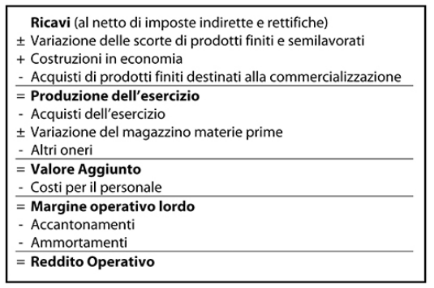
Valore della produzione e valore aggiunto

Slide 22
Valore della produzione e valore aggiunto
La produzione dell’esercizio quantifica infatti il valore di ciò che è stato prodotto nel corso dell’esercizio. È naturale, quindi, sottrarre i costi relativi all’acquisto di prodotti finiti destinati alla commercializzazione, che sono stati comprati per essere rivenduti direttamente, senza che il processo di trasformazione e produzione abbia aggiunto alcun valore.
Lo stesso discorso vale per la variazione delle scorte di prodotti finiti e semilavorati, mentre le costruzioni in economia vengono aggiunte in questa prima fase perché si riferiscono a tutti i lavori svolti in azienda a scopo di utilizzo interno, che hanno quindi contribuito ad accrescere il valore della produzione.

Slide 23
Valore della produzione e valore aggiunto
Il passaggio successivo ci porta al calcolo del valore aggiunto.
In sintesi, il valore aggiunto è una misura del reddito prodotto dall’azienda al netto dei fattori che hanno concorso alla sua realizzazione.
Ma, ancora una volta, dobbiamo considerare che nel passaggio dalla produzione dell’esercizio al valore aggiunto vengono tolti tutti i costi esterni rimanenti, che sono di pertinenza della gestione caratteristica in senso stretto.
Si tratta innanzitutto degli acquisti di materie prime, ma anche delle spese sostenute per beni e servizi come l’energia elettrica o le consulenze.
Ecco allora che, in sostanza, il valore aggiunto esprime la differenza tra il valore della produzione e i costi esterni

Slide 24
Valore della produzione e valore aggiunto
Togliendo dal valore aggiunto tutti costi relativi al personale, si ottiene il margine operativo lordo, spesso chiamato semplicemente MOL, che è una misura molto importante della redditività della gestione caratteristica.
Per passare da quest’ultimo al reddito operativo si sottraggono gli ammortamenti e gli accantonamenti: in altre parole sono entrambe misure della redditività caratteristica aziendale, ma mentre il margine operativo lordo comprende ancora gli ammortamenti e gli accantonamenti, il reddito operativo li esclude.
Ecco qual è il punto: il margine operativo lordo ha una valenza più finanziaria del reddito operativo, perché in generale indica la performance ottenuta dalla gestione caratteristica prima che venga influenzata da fattori come gli ammortamenti, che alterano la redditività dell’azienda senza che ci siano state reali uscite monetarie.

Slide 25
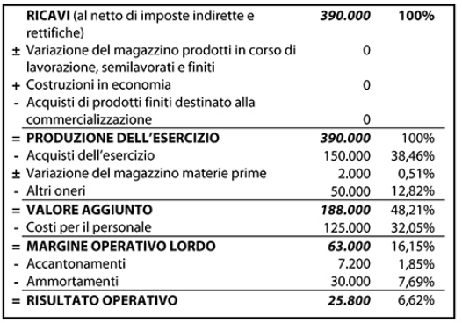
Valore aggiunto
Vediamo ora un esempio pratico di riclassificazione del conto economico.
Si ha di nuovo il conto economico semplificato della Macchinari Industriali Spa, una società che produce e commercializza macchinari per il settore manifatturiero.

Slide 26
Valore aggiunto
Senza ripetere i concetti già espressi nel precedente esempio, è bene fare qualche considerazione sui risultati prodotti da questa riclassificazione:
la Macchinari Industriali non ha acquistato prodotti finiti da commercializzare, né eseguito lavori in economia; questa è una semplificazione, perché nella realtà difficilmente i ricavi e la produzione dell’esercizio si equivalgono;
la voce Acquisti dell’esercizio comprende i costi sostenuti per le materie prime, mentre quelli per acquisti di servizi sono stati messi sotto la voce Altri oneri;
il valore aggiunto è pari a 188 milioni di euro, cioè al 48% circa dei ricavi; questo significa che la Macchinari Industriali spende praticamente la metà del proprio fatturato per coprire i costi esterni, lasciando quindi solo il restante 50% per coprire i costi interni e supportare le altre gestioni;
il margine operativo lordo è chiaramente più alto del risultato operativo e, come abbiamo già detto, esprime la redditività della gestione caratteristica al lordo degli ammortamenti e degli accantonamenti, che non rappresentano reali uscite monetarie verificatesi nel corso dell’esercizio.

Slide 27
Costo del venduto
Valore aggiunto

Slide 28
Costo del venduto
Valore aggiunto
In generale, non ci sono collegamenti forti tra i due risultati intermedi, se non il fatto che entrambi esprimono misure della redditività caratteristica. Qui però finiscono i punti di contatto, perché al risultato lordo industriale sono già stati sottratti sia gli ammortamenti sia gli accantonamenti, mentre devono ancora essere introdotti i costi commerciali, distributivi, amministrativi e generali.
Per quanto riguarda invece il margine operativo lordo, sono già stati considerati tutti i costi, ma non gli ammortamenti e gli accantonamenti. Insomma, in altre parole, i due risultati esprimono valori concettualmente diversi che solo per caso sono molto simili in termini di peso rispetto ai ricavi.

Slide 29
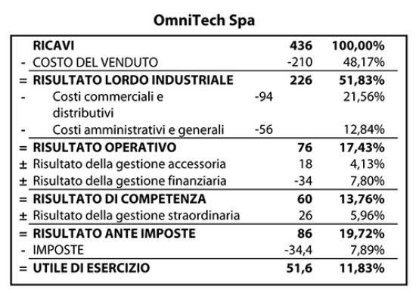
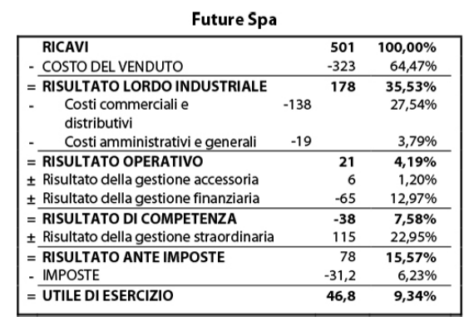
Guardiamo ora i conti economici semplificati relativi allo stesso anno per le società OmniTech Spa e Future Spa che, per ipotesi, operano entrambe nel settore della produzione di impianti ad alta tecnologia.
I loro conti economici sono riclassificati a fatturato e costo del venduto e, per aumentare i dati disponibili e avere maggiori spunti, abbiamo aggiunto la consueta colonna che indica tutti i valori intermedi in termini percentuali rispetto al fatturato.

Slide 30
Guardando i due conti economici, si nota subito che la OmniTech e la Future hanno ricavi e utili di esercizio simili: 436 milioni di euro di fatturato e 51,6 milioni di euro di utile netto la prima contro i 501 milioni di euro di ricavi complessivi dalle vendite e i 46,8 milioni di euro di reddito netto della seconda.
Tuttavia, è abbastanza evidente che le due aziende esprimono uno stato di salute molto diverso.

Slide 31
Innanzitutto si nota subito che il risultato è molto diverso già a partire dal reddito operativo. E se i valori assoluti non fossero abbastanza espliciti (76 milioni di euro contro 21) si può sempre considerare la differenza in termini di margine operativo: il reddito prodotto dalla gestione caratteristica in percentuale rispetto ai ricavi è infatti pari al 17,43% nel caso della OmniTech, mentre è uguale ad appena il 4,19% per la Futura.
Insomma, a questo punto ci sono ben pochi dubbi sul fatto che per quest’ultima i costi operativi abbiano un impatto molto più alto.

Slide 32
Si può notare che il vero problema è che il margine industriale lordo delle due società è chiaramente molto diverso e a favore della OmniTech (51,83%), che riesce a trattenere circa il 15% di ricavi in più dopo l’intero processo industriale! D’altra parte, il costo del venduto della Futura ammonta a 323 milioni di euro, mentre quello della OmniTech si ferma a 210 milioni. E il problema della differenza sostanziale nella struttura dei costi delle due aziende risiede proprio nel costo del venduto, perché l’incidenza dei costi non strettamente industriali è tutto sommato molto simile: nel caso della Future raggiungono i 157 milioni di euro, calcolati sommando 138 milioni di costi commerciali e distributivi e 19 milioni di costi amministrativi e generali; per la OmniTech gli stessi costi raggiungono complessivamente quota 150 milioni (94 più 56).

Slide 33
Proseguendo nel confronto, si trovano comunque altre informazioni interessanti, a cominciare dalla constatazione che la gestione accessoria della OmniTech ha prodotto un risultato tre volte maggiore rispetto a quello della Future (18 milioni contro 6).
E poi c’è la performance della gestione finanziaria: la Futura ha avuto perdite per 65 milioni di euro, mentre la OmniTech è riuscita a contenere le uscite a 34 milioni di euro.

Slide 34
Infine, bisogna notare il diverso utilizzo delle operazioni straordinarie fatto dalle due società: il risultato di competenza dipinge infatti una situazione che sembra inequivocabile, con la OmniTech avviata verso la
chiusura in positivo dell’esercizio e la Future destinata a rimanere in territorio negativo con perdite consistenti.
Guardando il conto economico si può invece vedere che la Future ha avuto un apporto consistente dalla propria gestione straordinaria, che ha fatto entrare nelle casse societarie ben 115 milioni di euro. Questo risultato, pari addirittura al 23% circa dei ricavi dalle vendite, non solo ha permesso alla Future di ripianare le perdite, ma anche di chiudere l’esercizio con un utile di 46,8 milioni di euro. Più contenuto e per molti versi più normale il contributo della gestione straordinaria della OmniTech, che con i suoi 26 milioni di euro (5,96% del fatturato) ha cambiato di poco la situazione.

Slide 35
Infatti non sembrano esserci molti dubbi: la OmniTech è l’azienda che gode di una migliore salute sia dal punto di vista industriale sia da quello complessivo.
È sufficiente notare che la OmniTech è in grado di sostenersi attraverso la propria gestione caratteristico-
operativa, mentre la Future proprio non ci riesce, almeno sulla base dei dati a nostra disposizione.

Slide 36
La Future Spa dovrà analizzare le cause dei propri risultati negativi e agire tempestivamente sulle componenti della gestione caratteristica per invertire la tendenza. La soluzione più probabile, visti anche i numeri della concorrente OmniTech, è cercare di tagliare i costi. Operazione non facile, ben inteso, perché significa come minimo rivedere i contratti di fornitura e le politiche di approvvigionamento, abbattere il costo del personale (tipicamente licenziando o delocalizzando) e aumentare l’efficienza del processo produttivo. In alternativa, la Future potrebbe lavorare sull’aumento della redditività, quindi puntare a lasciare invariati i costi, o quantomeno a non farli lievitare troppo, e contemporaneamente ad aumentare la produttività del personale e degli impianti. Ma aumentare le vendite in maniera esponenziale non è certo una cosa semplice...

